Slide 1
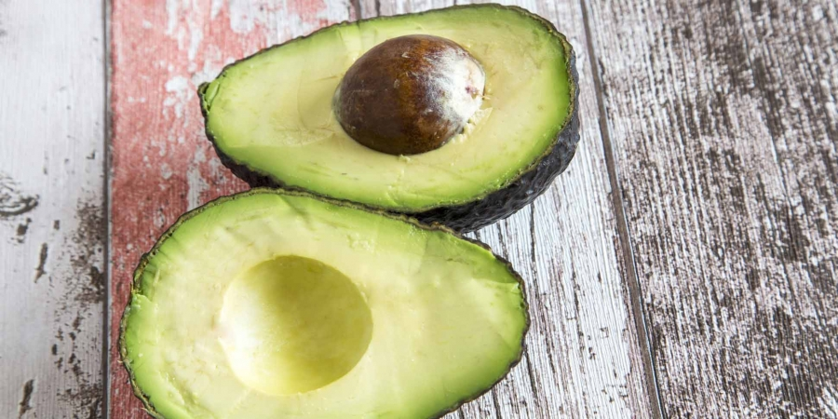
Pit 1
Les 5

Slide 2
Inhoud PIT-map tot nu toe
Groepsfoto met voorwerpen (de foto gebruik je ter opsiering van je voorblad)
Collage (Wie ben ik)
Uitslag leerstijlentest plus verslagje (denker, doener, beslisser of bezinner)
Opdracht Autobiografie
Stamboom (waar kom ik vandaan?)
Je kamer door studiegenoot uitgetekend
De zes uitgekozen kernkwaliteiten plus verslaglegging
Tijdlijn (verleden, heden en toekomst)
Uitslag karaktertest (Big 5) ook wel ‘persoonlijkheidstest’

Slide 3
Jullie hebben daarmee in kaart gebracht:
Wie je bent (collage)
Waar je vandaan komt (bijvoorbeeld stamboom)
Wat jou kenmerkt (voorwerp die iets over jou zeggen, leerstijl)
Welke kwaliteiten je in je hebt en welke valkuilen daarbij horen als je er te veel van hebt
Je hebt jezelf dus ingekaderd (zonder in hokjes te willen denken)

Slide 4
Vandaag kijken we verder
Wat wil je uiteindelijk worden?
Wat heb je daarvoor nodig?
Zo krijgen jullie in beeld vanuit
welke achtergrond (waar kom ik vandaan)
de huidige werkelijkheid (waar sta ik nu)
welke toekomstverwachtingen (waar wil ik heen)
…..jullie gaan toegroeien naar je toekomstige beroep.

Slide 5
Opdracht: Wat doet een MZ/PW’er en wat komt daar allemaal bij kijken?
In de wiki staat een vragenblad (opdracht bij les 5)
Hierbij gaan jullie zelf op zoek naar de antwoorden

Slide 6
Waar gaan we verder mee bezig?
Jullie gaan zo meteen verder werken aan het levensboek (vandaag stap 3)
In lesweek 9 (9 november) geven jullie een korte presentatie (5 minuten) over:
“Wie ben ik en waar wil ik naar toe” (wees creatief in je manier van presenteren)
Deze korte presentaties (5 min.) geven jullie in week 9
Die dag leveren jullie ook je PIT-map met opdrachten en levensboek in.

